Slide 1
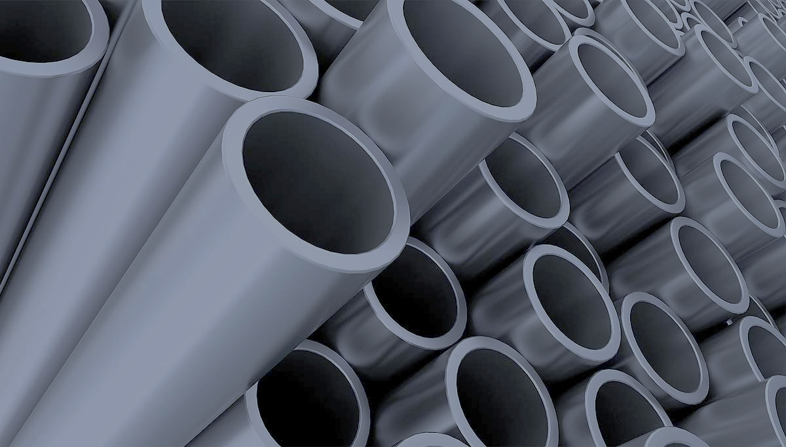
ЭЛЕМЕН ДЛЯ САМОСТОЯТЕЛЬНОГО
СОЗДАНИЯ ПРЕЗЕНТАЦИИ
ТРУБНАЯ ОТРАСЛЬ Российской Федерации И ЕЕ ВКЛАД В ЭКОНОМИКУ СТРАНЫ
Докладчик: Председатель Координационного Совета Ассоциации производителей труб, д.т.н. Шабалов И.П.
05 октября 2016 г.
Notes:
Содержание
Титул. Трубная отрасль РФ и ее вклад в экономику страны.
Доля импорта в поставках трубной продукции для ПАО «Газпром»
Баланс рынка трубной продукции
Участие российских трубных компаний в международных проектах
Новая система сертификации и аттестации производителей трубной продукции
Отличия системы сертификации трубной продукции в 2005г. и в 2016г.
Решения, поддерживающие развитие трубной отрасли
Экономические успехи трубной отрасли (2000-2015г.)

Slide 2
Трубная отрасль РФ и ее вклад в экономику страны
Доля импорта в поставках трубной продукции для ПАО «Газпром»
Импорт в поставках трубной продукции для ПАО «Газпром»
С 2004г. доля импорта в поставках трубной продукции для ПАО «Газпром» стабильно снижалась
В 2015г. импорт составил 0,04% от общего объема трубной продукции. Поставки производились только в сортаменте нарезных труб (заводы Sumitomo и Voestalpine). Всего нарезных труб отгружено 24,873 тыс. тонн, из них импортных труб 929 тонн
Сегодня производственные мощности в трубном сегменте черной металлургии готовы удовлетворить 100% потребности внутреннего рынка по объемам и качеству
Структура импорта 2015г., тн
Notes:
Слайд 2. Импорт в поставках трубной продукции для ПАО «Газпром»
Россия занимает второе место в мире по производству стальных труб. Российская трубная отрасль является одной из самых высокотехнологичных в нашей стране.
Более 400 млрд рублей частных инвестиций было вложено в техническое переоснащение трубной и смежных отраслей. В черной металлургии реализованы крупнейшие проекты, которые сняли дефицит по отдельным видам продукции и способствовали импортозамещению:
• Трубные станы по производству ТБД 1420 мм (ТМК, ТМК, Северсталь, ЧТПЗ)
• Станы-5000 (Северсталь, ММК, ОМК)
• Электросталеплавильные комплексы (ТМК)
• Стан непрерывной горячей прокатки труб FQM (ТМК)
• Комплексы финишной обработки промысловых труб (ТМК, ЧТПЗ)
• Производство труб нефтяного сортамента, OCTG (ТМК)
• Производство изоляции для ТБД (Метаклэй)
• Завод по обетонированию ТБД («Трубопроводные покрытия и технологии»)
Таким образом, благодаря комплексному подходу, создана полная технологическая цепочка по выпуску трубной продукции для любых, даже самых сложных проектов.
Доля импорта в закупках «Газпрома» постоянно снижается
2004г. - 40%
2015г. – 0,04%
В 2015 году впервые импорта в поставках ТБД «Газпрому» практически не осталось: импортные поставки (0,04%) осуществлялись только в сортаменте нарезных труб (обсадные и НКТ трубы).
Сегодня производственные мощности в трубном сегменте черной металлургии готовы удовлетворить 100% потребности внутреннего рынка по объемам и качеству.

Slide 3
Трубная отрасль РФ и ее вклад в экономику страны
Баланс рынка трубной продукции
Баланс рынка трубной продукции
Потребность проектов ПАО «Газпром» в ТБД, тыс. тн
В процессе создания и модернизации трубной отрасли сформирована полная технологическая цепочка от производства штрипса до обетонирования и изоляции выпускаемых труб большого диаметра
Трубное производство полностью сбалансировано: отрасль удовлетворяет 100% потребностей компаний ТЭК, а также экспортирует продукцию более, чем в 80 стран мира
Все современные технологии сконцентрированы в России
Проект | Сортамент | Потребность проектов ПАО «Газпром» в ТБД
Сила Сибири (1 нитка) | Ø1420мм, К60, 9,8МПа | 2 208,9
Сила Сибири (2 нитка) | Ø1420мм, К60, 9,8МПа | 2 080,0
Южный Поток (восточный коридор) | Ø1420мм, К60, 9,8МПа | 680,2
Бованенково-Ухта (2 нитка) | Ø1420мм, К65, 11,8МПа | 164,0
Ухта-Торжок (2 нитка) | Ø1420мм, К60, 9,8МПа | 491,1
Капитальный ремонт | Ø1220-1420мм, К52-К60, до 7,4МПа | 2 410,8
СЕГ (3 и 4 нитка) | Ø1420мм, К60, 9,8МПа | 1 387,0
Починки-Грязовец | Ø1420мм, К60, 9,8МПа | 38,0
Грязовец-Выборг | Ø1420мм, К60, 9,8МПа | 182,0
Северный поток 3 и 4 нитка | Ø1220мм, К60, 22МПа | 2 200,0
ИТОГО |  | 11 842,0 (около 2 млн тн в год)
Существующие производственные мощности в сортаменте для ПАО «Газпром», тыс.тн
Вид продукции | Суммарный объем | Производители
ТБД | 3 000 | ОМК, ИТЗ,ЧТПЗ,ТМК
Штрипс | 3 000 | Северсталь, ММК, ОМК
АКП | 90 (покрытие 2,5 млн тонн труб) | Метаклэй
Производство
Внутреннее потребление + экспорт
Баланс
Notes:
Слайд 3. Баланс рынка трубной продукции
В процессе формирования и модернизации трубной отрасли в России была создана полная технологическая цепочка от производства штрипса до обетонирования и изоляции выпускаемых труб большого диаметра.
В настоящее время российское трубное производство полностью сбалансировано и готово закрывать 100% потребностей компаний ТЭК в трубной продукции. Также Россия экспортирует трубы более, чем в 80 стран мира.
Сегодня Россия – единственная страна в мире, обладающая всем пакетом собственных технологий для реализации подводных и сухопутных проектов газотранспортных магистралей.
Трубы российских предприятий используются в сложных подводных газопроводах: «Северный поток-1», «Северный поток-2», «Южный поток», переход через Байдарацкую губу («Бованенково-Ухта») и в других крупнейших проектах ПАО «Газпром»: «Сила Сибири», «Южный коридор» и т.д.

Slide 4
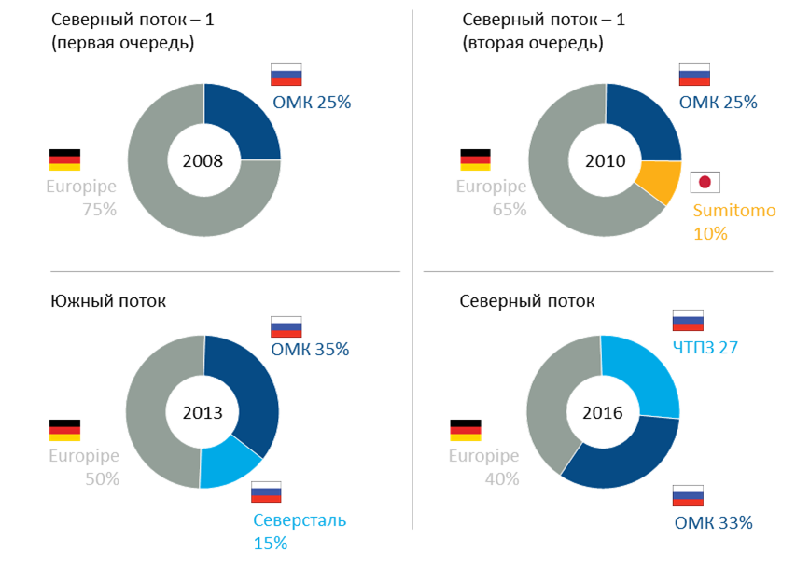
Трубная отрасль РФ и ее вклад в экономику страны
Участие российских трубных компаний в международных проектах
Участие российских трубных компаний в международных проектах
Российские трубные предприятия сертифицированы по стандартам DNV на проектах: «Северный поток», «Северный поток-2», «Южный поток»
Объем поставок российских труб для международных проектов постоянно растет
Увеличивается процент использования российского сырья в производстве труб для международных проектов
Высокая стабильность качества отечественных труб подтверждается статистическим анализом, проводимым в Ассоциации производителей труб
%
Использование российского штрипса в производстве труб для международных проектов
Notes:
Слайд 4. Участие российских трубных компаний в международных проектах
Улучшение свойств материалов, совершенствование технологических процессов и актуализация системы контроля качества обеспечивают надежность и востребованность продукции российской трубной отрасли. Российские трубные компании способны конкурировать на тендерах по трубопроводным проектам в любой стране мира.
Российские трубные предприятия сертифицированы по стандартам DNV на проектах: «Северный поток», «Северный поток-2», «Южный поток».
Объем поставок российских труб для международных проектов стабильно растет:
2008г. («Северный поток-1» первая очередь) – 25%
2010г. («Северный поток-1» вторая очередь) - 25%
2013г. («Южный поток») - 50%
2016г. («Северный поток-2») - 60%.
Кроме того, растет использование российского штрипса для производства ТБД под международные проекты:
«Северный поток-1» - 0%
«Южный поток» -30%
«Северный поток-2» – 60%-80%
Высокая стабильность качества отечественных труб подтверждается статистическим анализом, проводимым в Ассоциации производителей труб. Из объема выборки более 5 тыс. групп данных установленные нормативные требования обеспечиваются с вероятностью 95,45% при норме 95%.

Slide 5
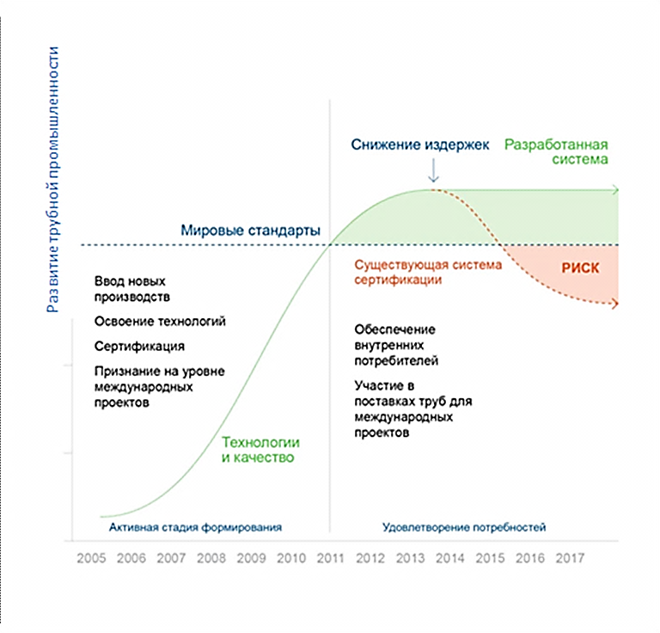
Трубная отрасль РФ и ее вклад в экономику страны
Новая система сертификации трубной продукции
Новая система сертификации трубной продукции
Ассоциация производителей труб с привлечением широкого круга экспертов разработала современную систему сертификации трубной продукции международного уровня (аналогичная DNV, API).
Система добровольной сертификации адаптирована к российскому законодательству и включает:
систему квалификации производителей
систему сертификации продукции
систему инспекционного контроля
систему непрерывного мониторинга качества производимой трубной продукции.
Новая система сертификации:
Гарантирует соблюдение законных прав и интересов сторон
Внедряет механизмы поддержания и совершенствования качества продукции
Снижает риски и связанные с ними издержки на компенсацию «потери качества»
Notes:
Слайд 5. Новая система сертификации трубной продукции
Ассоциация производителей труб с привлечением широкого круга экспертов разработала отечественную систему сертификации международного уровня (аналог DNV, API), адаптированную к российскому законодательству.
Одной из существенных предпосылок создания системы стал положительный опыт участия российских трубных компаний в крупнейших международных проектах строительства газопроводов. Основная задача новой системы сертификации – сохранить достигнутый отраслью высочайший технологический уровень.
Система включает:
Систему квалификации производителей
Систему сертификации продукции
Инспекционный контроль
Непрерывный мониторинг качества
Новая система сертификации окажет положительное влияние на правовые, технологические и экономические аспекты взаимоотношений производителя и заказчика:
• Гарантирует соблюдение законных прав и интересов сторон
• Внедрит механизмы поддержания и совершенствования качества продукции
• Снизит риски и связанные с ними издержки на компенсацию «потери качества»

Slide 6
Трубная отрасль РФ и ее вклад в экономику страны
Отличия систем сертификации трубной продукции в 2005г. и 2016г.
Отличия систем сертификации трубной продукции в 2005г. и 2016г.
Прежняя система
Новая система
(разделение компетенций)
В одной структуре ПАО «Газпром» (департаменты, ВНИИГАЗ)
сосредоточены компетенции:
проектирования
разработчика требований
испытаний продукции
эксплуатанта
контролера качества трубопроводных систем
Недостатки системы:
отсутствует опыт участия в международных проектах
1. Компетенция заказчика – эксплуатанта
проектирование
разработка технических требований
испытания при разработке технических требований
эксплуатация
2. Компетенция производителя
развитие технологий и производства
освоение новых видов продукции
обеспечение и контроль качества
испытание продукции (наличие современного испытательного оборудования)
участие
в международных проектах
сертификация в международных системах (DNV, API, DIN EN)
опыт международных поставок
опыт работы со всеми смежниками, участвующими в цепочке создания качества (сляб - лист - труба -покрытие)
Зарождение отрасли ТБД
2016г.
Notes:
Слайд 6. Отличия систем сертификации трубной продукции в 2005г. и в 2016г.
Разработанная система сертификации выводит на качественно новый уровень отношения «заказчик-поставщик».
Если раньше все компетенции (проектирование, разработка требований, испытания продукции, эксплуатация, контроль качества трубопроводов) были сконцентрированы на стороне заказчика, то теперь они будут разделены между заказчиком-эксплуатантом и производителем.
К компетенции заказчика, по новой системе, относятся:
проектирование
разработка техтребований
испытания при разработке техтребований
эксплуатация
К компетенции производителя, по новой системе, относятся:
развитие технологий и производства
освоение новых видов продукции
контроль качества
испытания продукции
Новый подход к сертификации позволит эффективно контролировать производство и качество каждой единицы продукции по всей технологической цепочке – от производства металла до выпуска трубы.

Slide 7
Трубная отрасль РФ и ее вклад в экономику страны
Решения, поддерживающие развитие трубной отрасли
Решения, поддерживающие развитие трубной отрасли
Ассоциация производителей труб
Площадка для конструктивного диалога потребителя и поставщиков
Определение целей и механики их достижения
Компетенции специалистов
Высокий профессиональный уровень специалистов, работающих в трубной отрасли
Постоянное повышение квалификации сотрудников
Балансовый рынок
Благодаря продуманному созданию технологической цепочки на предприятиях черной металлургии, рынок трубной продукции полностью сбалансирован: от производства сырья до нанесения покрытий
Формульное ценообразование на трубную продукцию (2012г.)
Прозрачный подход к ценообразованию
Сглаживание пиков курсовых колебаний
Сохранение рентабельности на волатильном рынке
Унификация технических решений
Снижение затрат на изготовление труб
Возможность оперативной «переброски» трубной продукции с одного проекта на другой
Разработка и внедрение новой системы сертификации трубной продукции
Поддержание высокого технологического уровня отрасли
Снижение риска экономии за счет ухудшения качества продукции
Снижение металлоемкости проектов, прямая экономия для заказчика
Синхронизация с требованиями международных стандартов качества
Notes:
Слайд 7. Решения, поддерживающие развитие трубной отрасли
Ассоциация производителей труб
Площадка для конструктивного диалога потребителя и поставщиков
Определение целей и механики их достижения
Компетенции специалистов
Высокий профессиональный уровень специалистов, работающих в трубной отрасли
Постоянное повышение квалификации сотрудников
Балансовый рынок
Благодаря продуманному созданию технологической цепочки на предприятиях черной металлургии, рынок трубной продукции полностью сбалансирован: от производства сырья до нанесения покрытий
Формульное ценообразование
Во многом успеху отрасли в области импортозамещения способствовал новый «прозрачный» подход к ценообразованию, который учитывал стоимость сырья, курс валют и ряд макроэкономических показателей.
Впервые именно ПАО «Газпром» применило формульное ценообразование к трубной продукции, что позволило трубным компаниям сохранять рентабельность на волатильном рынке и вкладывать средства в техперевооружение и разработку новых видов импортозамещающей продукции.
Впоследствии трубные производители также перешли на формульное ценообразование со своими поставщиками.
Унификация технических решений
Унификация технических решений в трубной отрасли позволяет:
Снизить затраты на изготовление труб
«Перебросить» трубную продукцию с одного проекта на другой.
Например, трубы для проектов «Южный поток» (суша), «Северный поток» (суша), «Сила Сибири» выпускаются по одним и тем же ТУ (Дм 1420мм, 100 атм) и подходят для каждого из этих проектов.
Таким же образом трубы для морского участка на Болгарию можно использовать для строительства газопровода в Турцию.
Разработка и внедрение новой системы сертификации трубной продукции
Новая система сертификации позволит:
Поддержать высокий технологический уровень отрасли
Снизить риски экономии за счет ухудшения качества продукции
Снизить металлоемкость проектов (прямая экономия для заказчика)
Провести синхронизацию с требованиями международных стандартов качества

Slide 8
Трубная отрасль РФ и ее вклад в экономику страны
Вклад трубной отрасли в экономику РФ (2000-2015гг.)
Вклад трубной отрасли в экономику РФ (2000-2015гг.)
Уникальный опыт взаимодействия частных компаний и крупнейшего потребителя – ПАО «Газпром» - привел к глобальному экономическому эффекту и стал мощным стимулом к развитию смежных отраслей – металлургии (производство металла, сплавов), нефтехимии (антикоррозионные покрытия), машиностроения и других.
Практически с нуля на основе частных инвестиций создан мощнейший высокотехнологичный производственный кластер, предприятия которого выпускают продукцию с высокой добавленной стоимостью
Объем частных инвестиций в модернизацию трубной отрасли – более 400 млрд рублей
Основной вклад металлургического производства в ВВП РФ приходится на черную металлургию: 1,4% от ВВП в 2014г.; 8% в промышленном производстве 2014г.
Налоговые поступления в 2015г. в российский бюджет составили более 44 млрд рублей
Отчисления в пенсионный фонд в 2015г. 8,068 млрд рублей
Созданы тысячи современных рабочих мест
На зарплаты сотрудников трубных производств направлено 65 млрд рублей
Уровень заработной платы на металлургических производствах один из самых высоких. Показатель увеличился почти в 9 раз с 2000г.
Notes:
Слайд 8. Вклад трубной отрасли в экономику РФ (2000-2015г.)
Практически с нуля на основе частных инвестиций создан мощнейший высокотехнологичный производственный кластер, предприятия которого выпускают продукцию с высокой добавленной стоимостью
Объем частных инвестиций в модернизацию трубной отрасли – более 400 млрд рублей
Основной вклад металлургического производства в ВВП РФ приходится на черную металлургию: 1,4% от ВВП в 2014г.; 8% в промышленном производстве 2014г.
Налоговые поступления в 2015г. в российский бюджет составили более 44 млрд рублей
Отчисления в пенсионный фонд в 2015г. 8,068 млрд рублей
Созданы тысячи современных рабочих мест
На зарплаты сотрудников трубных производств направлено 65 млрд рублей
Уровень заработной платы на металлургических производствах один из самых высоких. Показатель увеличился почти в 9 раз с 2000г.

